Slide 1
LT CŠT 2019 tolimesni iššūkiai ir sprendimai

Slide 2
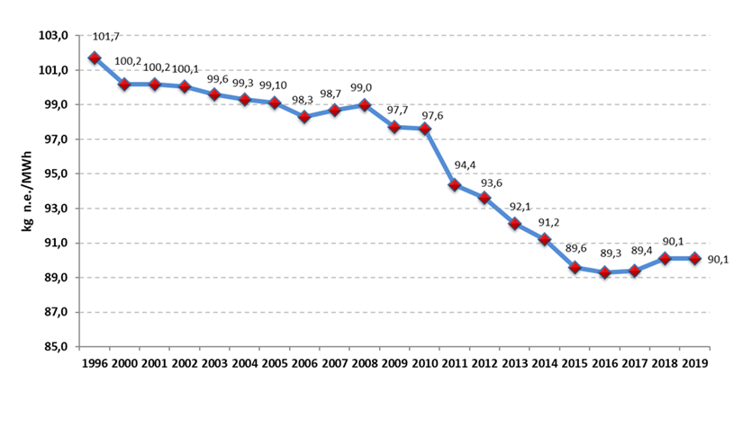
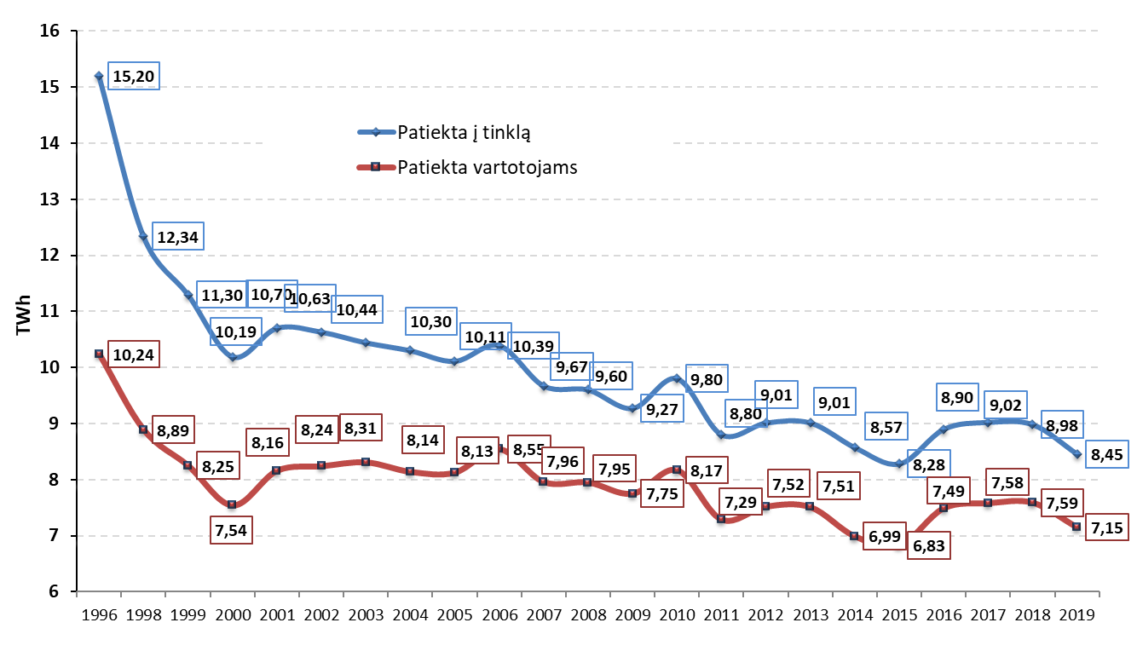
Centralizuotos šilumos gamyba ir tiekimas 1996–2019 metais
Lyginamosios pirminio kuro sąnaudos

Slide 3
Elektros sunaudojimas šilumos gamybai

Slide 4
Elektros sunaudojimas šilumos gamybai ir perdavimui
AB "Panevėžio energija" | 10668 | 56% | 44%
AB "Šiaulių energija" | 9322 | 72% | 28%
VĮ "Visagino energija" | 3028 | 74% | 26%
UAB "Utenos šilumos tinklai" | 3109 | 84% | 16%
UAB "Mažeikių šilumos tinklai" | 2901 | 63% | 37%
UAB "Jonavos šilumos tinklai" | 1976 | 34% | 66%
UAB "Šilutės šilumos tinklai" | 1790 | 39% | 61%
UAB "Elektrėnų komunalinis ūkis" | 118 | 15% | 85%
UAB "Ukmergės šiluma" | 655 | 29% | 71%
UAB "Palangos šilumos tinklai | 1262 | 64% | 36%
UAB Tauragės šilumos tinklai | 1285 | 51% | 49%
UAB "Plungės šilumos tinklai" | 1010 | 21% | 79%
UAB "Radviliškio šiluma" | 890 | 50% | 50%
UAB "Varėnos šiluma" | 870 | 74% | 26%
UAB "Raseinių šilumos tinklai" | 1299 | 65% | 35%
UAB „Akmenės energija“ | 1451 | 81% | 19%
UAB "Kretingos šilumos tinklai" | 653 | 52% | 48%
UAB "Trakų energija" | 703 | 59% | 41%
UAB "Kaišiadorių šiluma" | 751 | 60% | 40%
UAB "Anykščių šiluma" | 752 | 50% | 50%
UAB " Šalčininkų šilumos tinklai" | 731 | 75% | 25%
UAB "Fortum Švenčionių energija" | 361 | 50% | 50%
AB "Prienų šilumos tinklai" | 50 | 87% | 13%
UAB "Širvintų šiluma" | 424 | 40% | 60%
UAB "Šilalės šilumos tinklai" | 468 | 98% | 2%
UAB Ignalinos šilumos tinklai | 507 | 84% | 16%
UAB "Birštono šiluma" | 483 | 65% | 35%
UAB "Molėtų šiluma" | 344 | 72% | 28%
UAB "Šakių šilumos tinklai" | 491 | 71% | 29%
UAB "Fortum Joniškio energija" | 267 | 54% | 46%
UAB "Kazlų Rūdos šilumos tinklai" | 385 | 90% | 10%

Slide 5
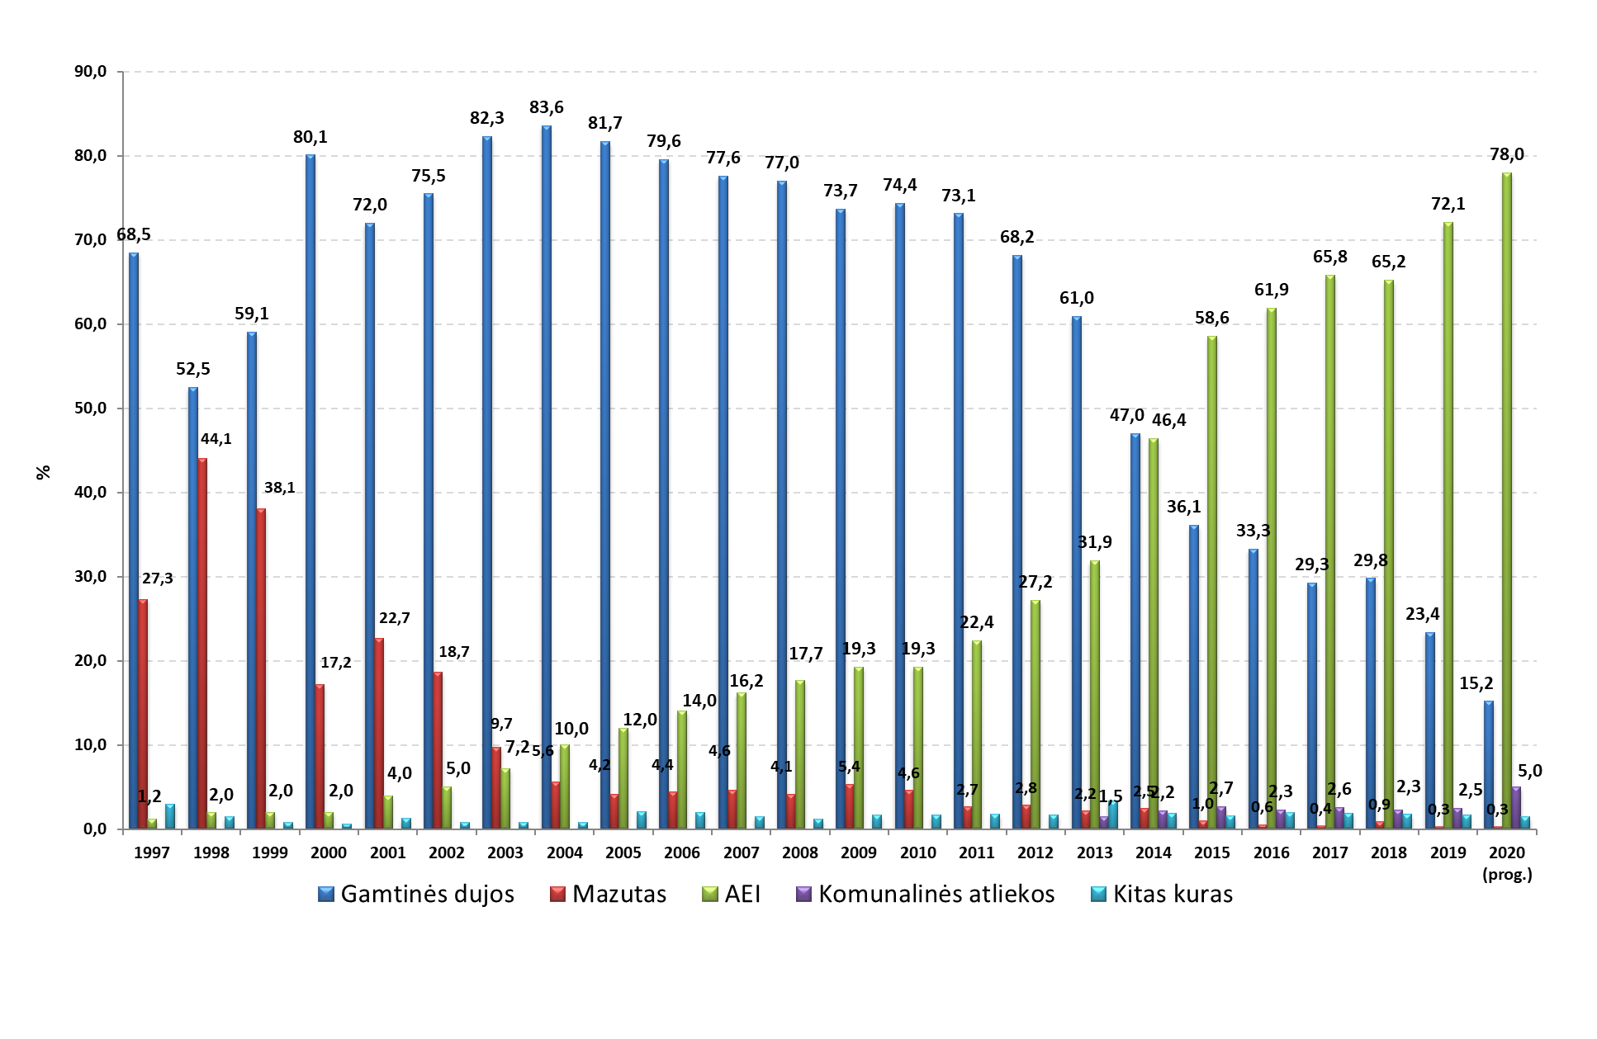
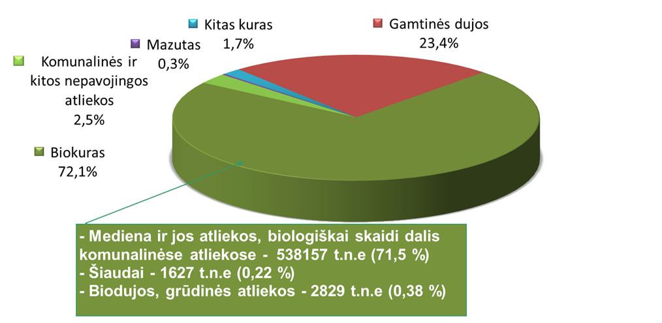
Pirminio kuro sudėtis centralizuotai tiekiamos šilumos gamyboje 1997-2019 metais

Slide 6
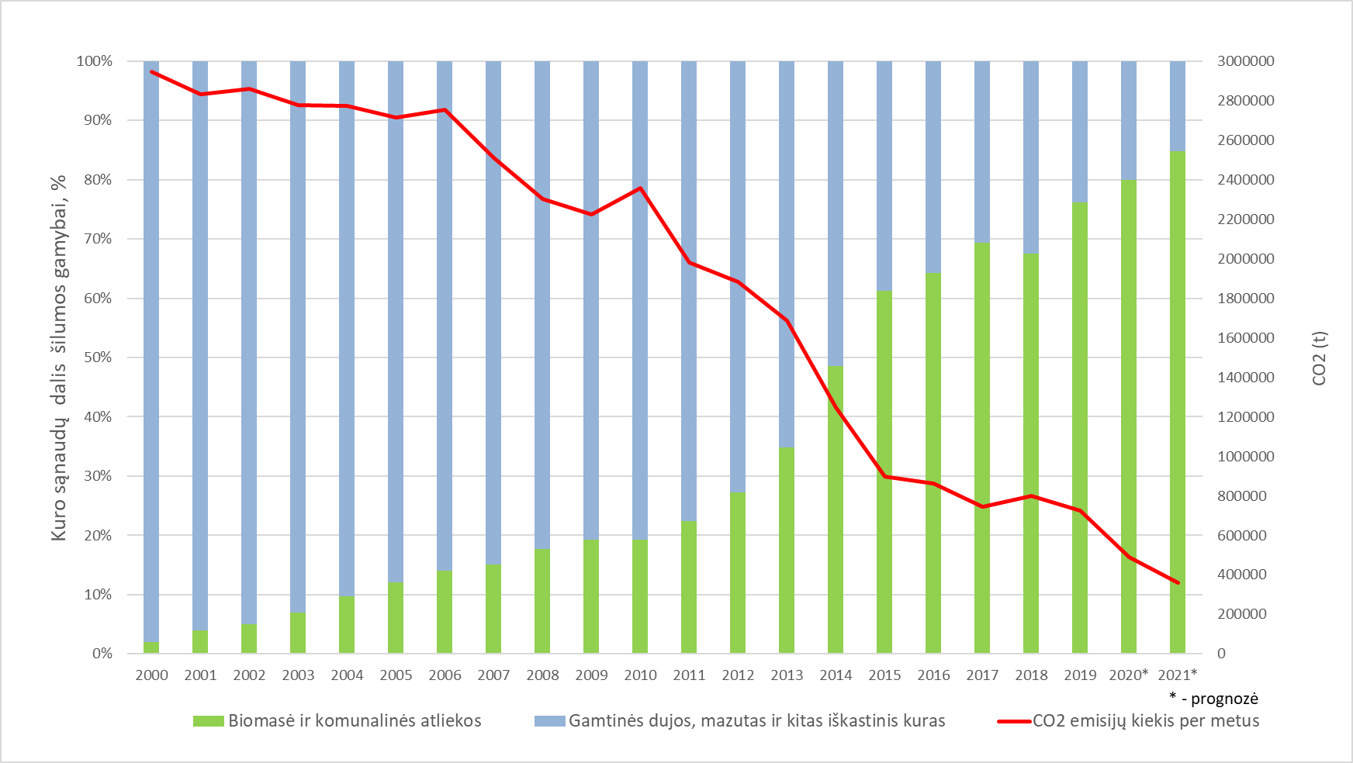
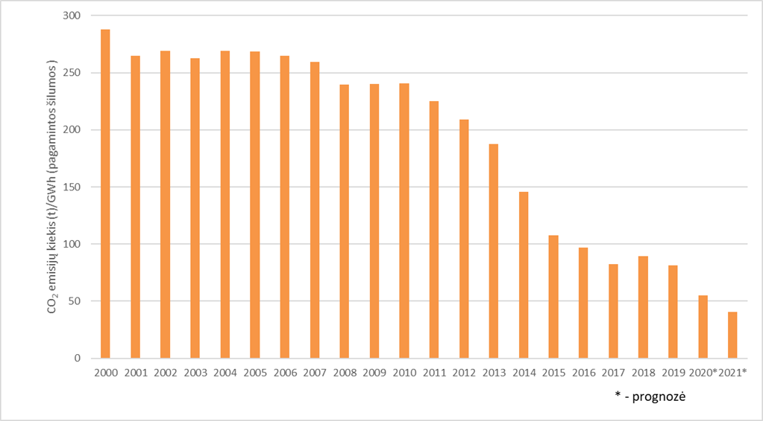
CO₂ emisijų kitimo dinamika ir perspektyvos Lietuvos CŠT sektoriuje
2019 metais CŠT sektoriuje CO₂ emisijų kiekis 1 GWh šilumos pagaminti siekė 81 toną CO₂/GWh. Prieš 2 dešimtmečius šis santykis buvo net 290 tonų CO₂/GWh.

Slide 7
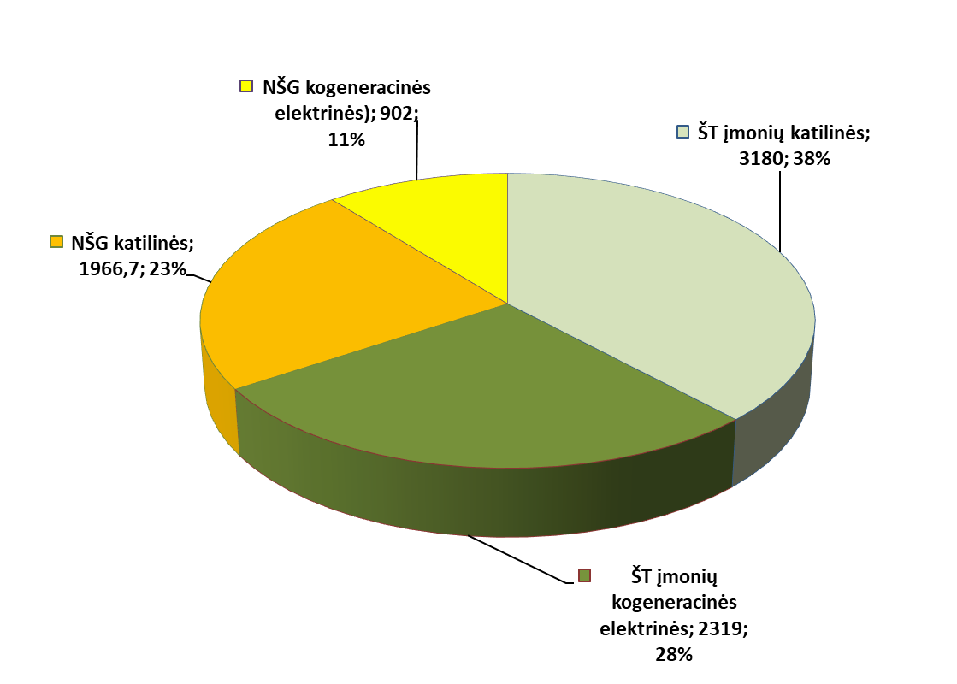
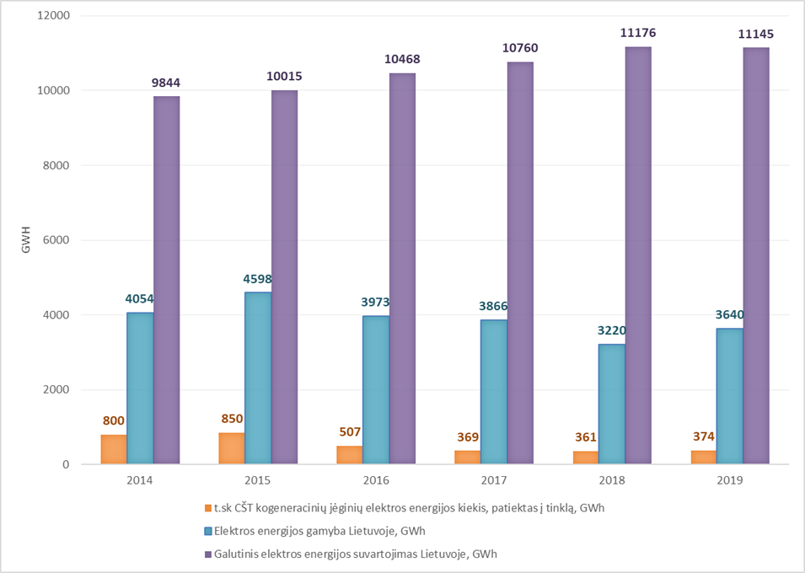
Kogeneracinių elektrinių, veikiančių CŠT sistemose, pagamintos elektros kiekiai Lietuvos elektros energijos gamybos ir vartojimo balanse
Šilumos gamybos struktūra 2019 m
Bendra instaliuota šilumos generavimo galia 7800 MW (ŠT įmonių ir NŠG), t.sk biokuro 1650 MW (t.sk 650 MW įrengti NŠG)

Slide 8
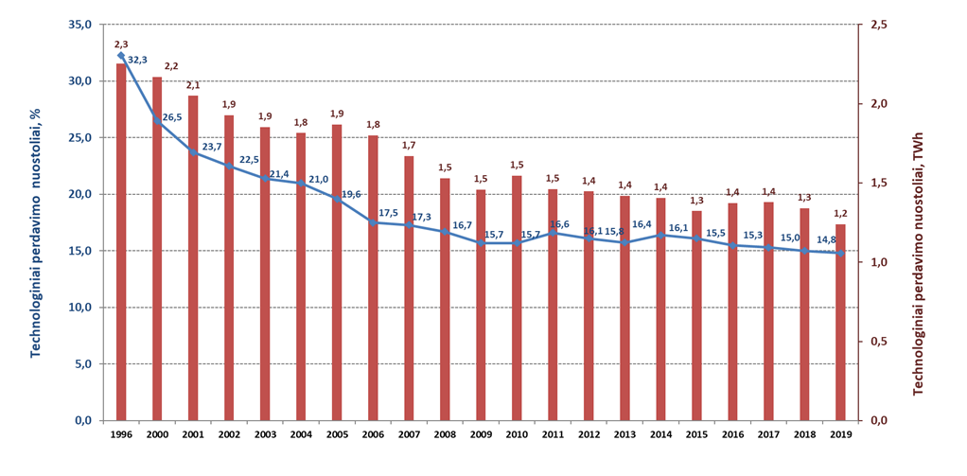
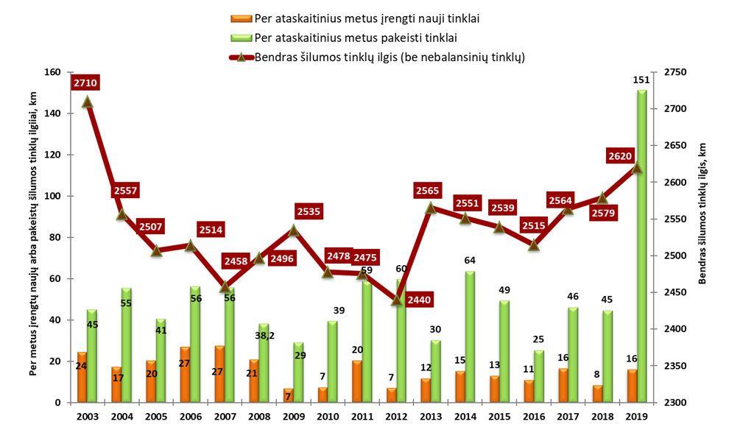
Šilumos tinklų bendrasis ilgis, pakeitimas ir naujų vamzdynų įrengimas 2003–2019 metais

Slide 9
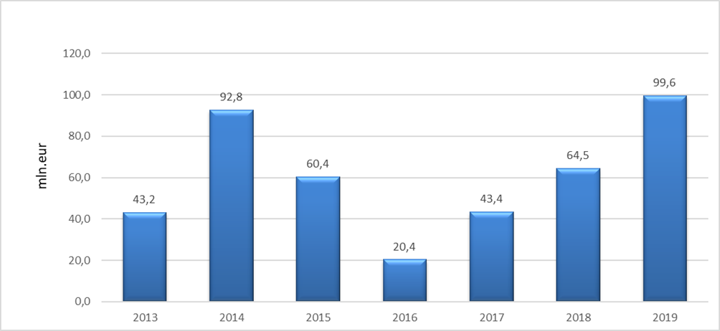
Faktinės CŠT sektoriaus investicijų apimtys 2013-2019 m.

Slide 10
Tinklų papildymas

Slide 11
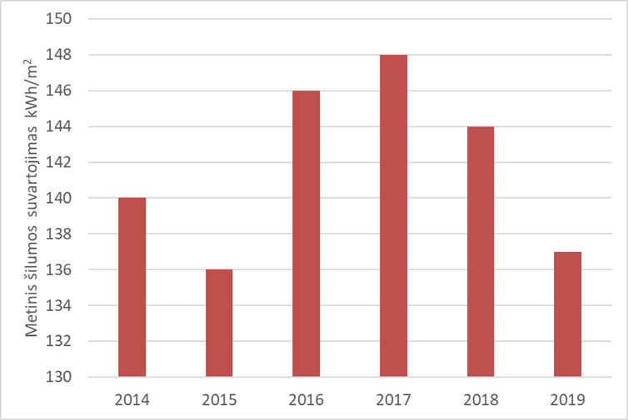
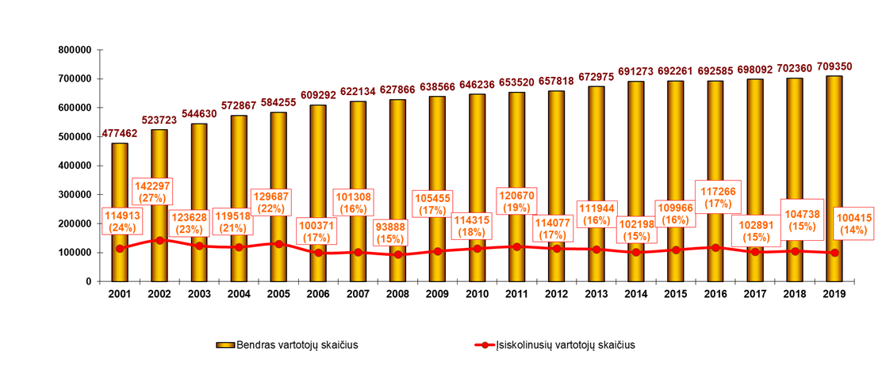
Šilumos vartotojų skaičiaus kitimas 2001–2019 metais
2019 m. buvo fiksuotas 0,2 proc. vartotojų augimas (prisijungė daugiausia buitiniai vartotojai), tuo tarpu atsijungė tik 0,03 proc.
2019/2020 m. šildymo sezono metu DGN buto savininkas šildymui mokėjo:
- tipiniuose senos statybos neapšiltintuose 0,87 Eur/m2
- kokybiškuose 0,33 eur/m2
- labai prastos būklės 1,18 eur/m2

Slide 12
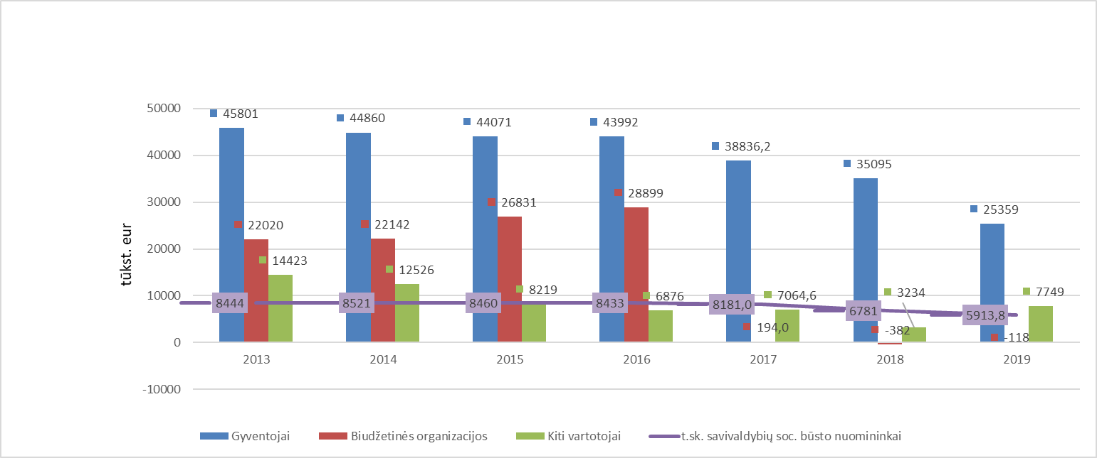
2019 metais apie 14 proc. šilumos vartotojų pavėluotai atsiskaitė už suteiktas paslaugas

Slide 13
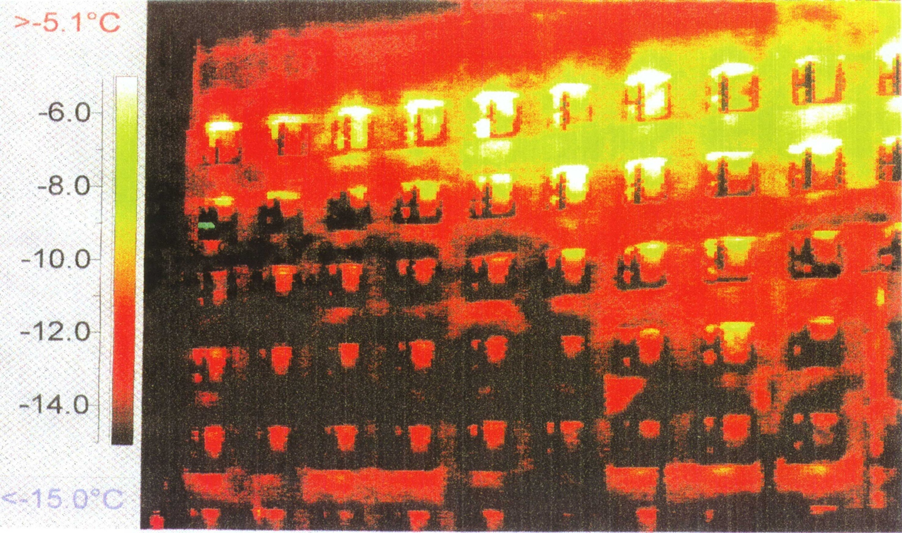
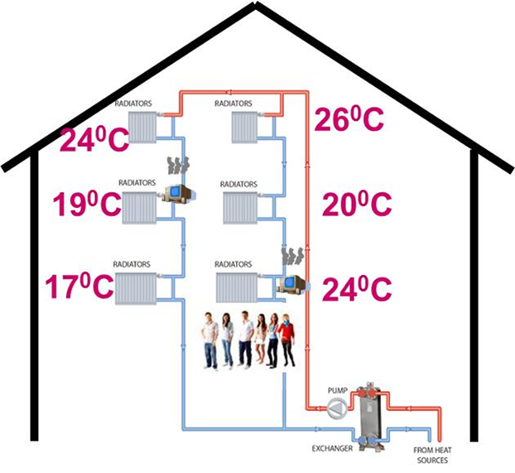
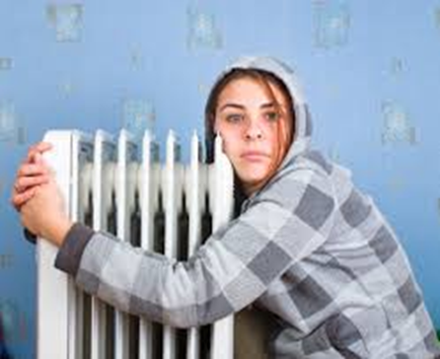
Situacija dažname Lietuvos daugiabutyje
O moka tai vienodai!
Gyventojus labiau nei šilumos kainos nuvilia pastatų priežiūros kokybė ir „neteisybė“, - problemos tik gilėja...

Slide 14
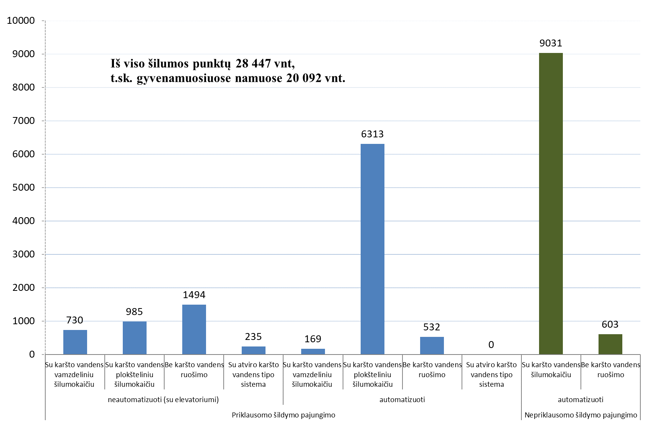
Šilumos punktai
18 proc. šilumos punktų vis dar neautomatizuoti
46 proc. punktų vis dar priklauso šilumos tiekėjams, kadangi gyventojai jų perimti nesutinka.
2019 m. patvirtinta KKP priemonė „Parama dalinei daugiabučių renovacijai, kai atnaujinamos vidaus šildymo ir karšto vandens sistemos“. Privaloma veikla -elevatorinių šilumos punktų atnaujinimas.
Tačiau dėl nepatrauklių finansavimo sąlygų, teisinių neapibrėžtumų kol kas nesulaukta didelio paraiškų teikėjų aktyvumo. Pasiūlė – saulės kolektorius?

Slide 15
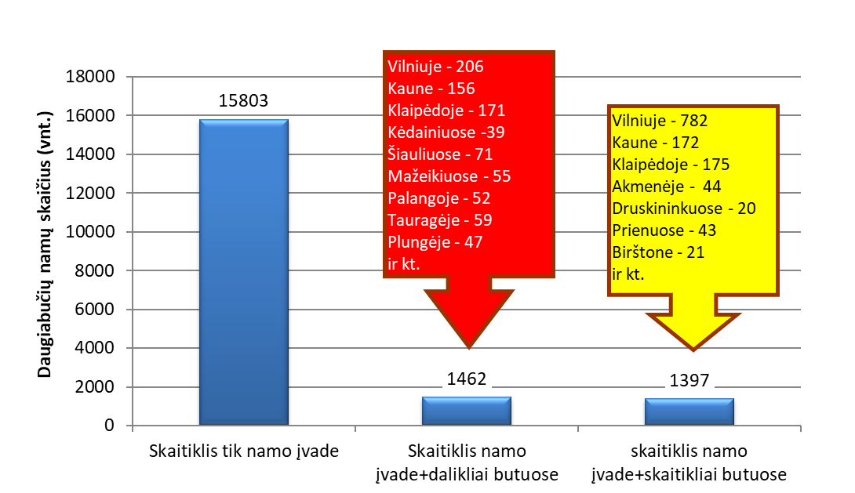
Daugiabučiai namai pagal įrengtą šilumos apskaitą
14 proc. CŠT vartotojų daugiabučiuose turi galimybę patys reguliuoti šiluminės energijos vartojimą savo bute.
63 proc. įvadinių apskaitos prietaisų daugiabučiuose yra su nuotolinio nuskaitymo funkcija.
CŠT SEKTORIAUS SKAITMENIZACIJA...

Slide 16
EKONOMIKA ir KAINODARA

Slide 17
Kainodaros svarbiausios problemos
Sudėtinga ir sunkiai suprantama kainodara
Bazinių šilumos kainų nustatymo ir perskaičiavimų vėlavimai
Mechaninis atskirų sąnaudų „nukarpymas‘, neatsižvelgiant ar tam yra ekonominės prielaidos, ar atskirų rodiklių „gerinimas“ nepadidina bendrųjų sąnaudų – ne korektiškas reguliavimas
Pelningumas didele dalimi priklauso nuo kainodaros ir reguliacinių sprendimų
Turto nusidėvėjimo apskaitos skirtumai daro reikšmingą įtaka
Neatskiriama investicijų grąža nuo ekonominio efekto, pasiektą dėl įmonės veikos
Įmonės nėra skatinamos
Investicijų grąža menka ir panaudojama ne pagal paskirtį
Nuvertėjantis turtas, perduotas naudojimui bevertis turtas, kurio eksploatacijai nenumatomos pajamos...

Slide 18
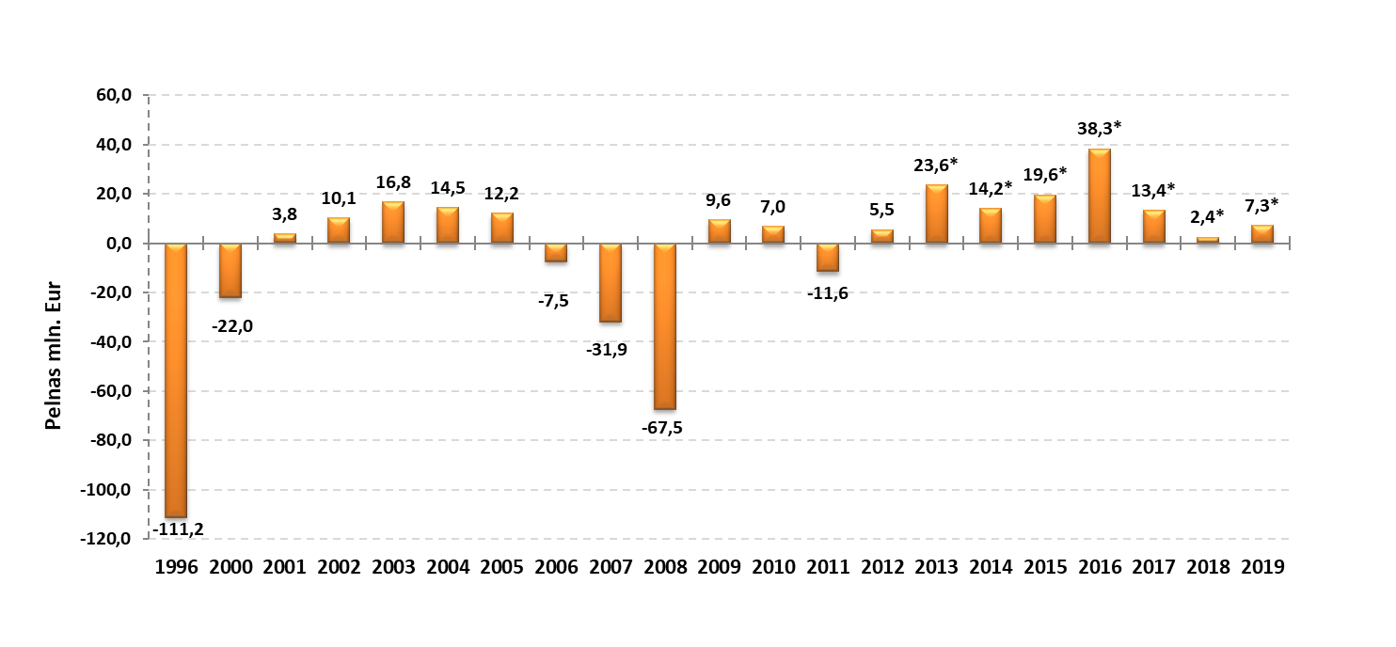
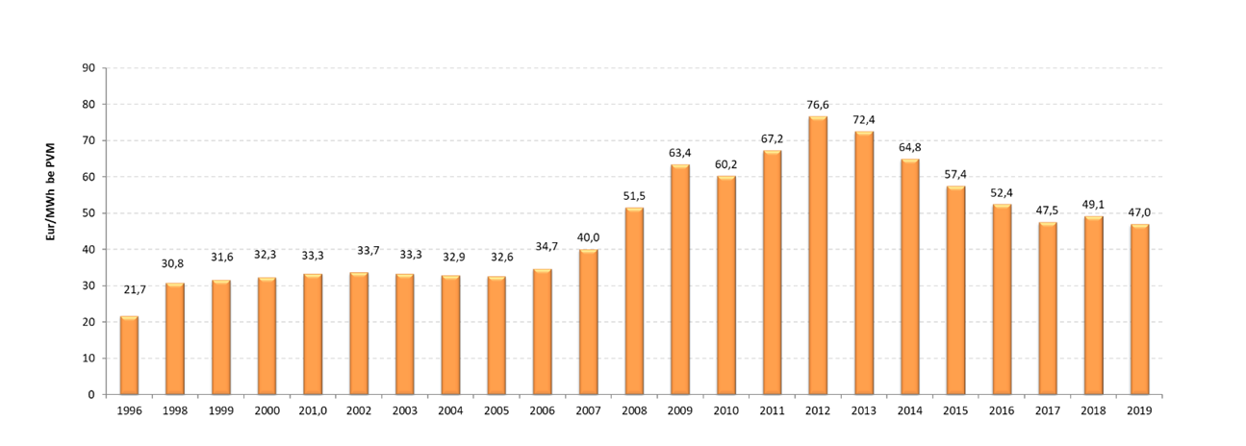
ŠT įmonių pelnas/nuostolis ir CŠT kaina

Slide 19
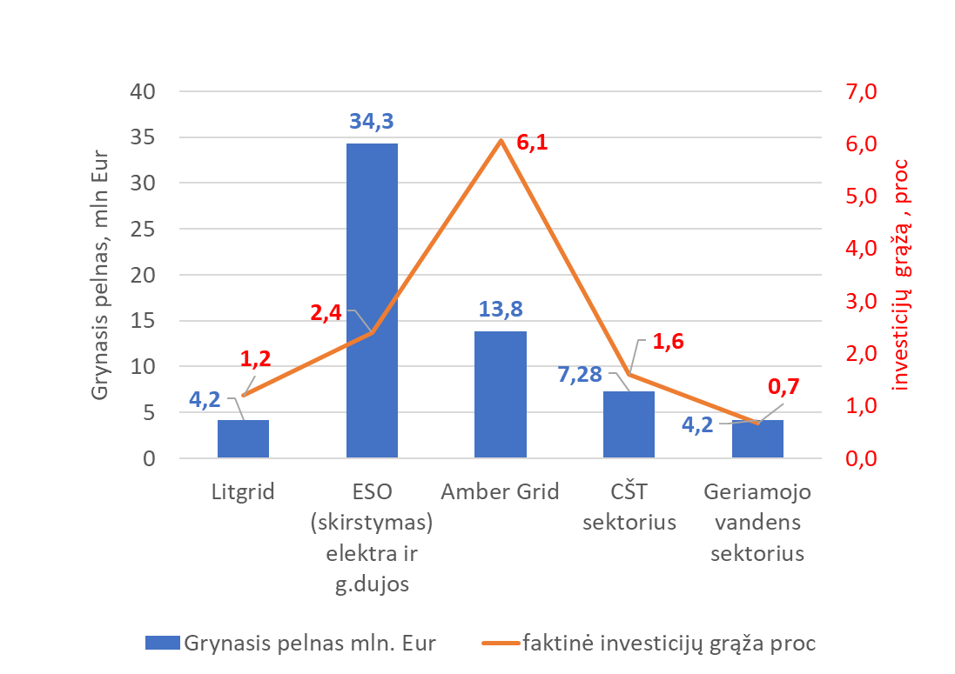
Grynasis pelnas ir faktinė investicijų grąža skirtinguose reguliuojamuose sektoriuose
Reguliuojamo turto vertė mln. Eur

Slide 20
Į savivaldybių biudžetus paskirta dividendų ir pelno įmokų
2019 m. CŠT sektorius 18 proc. grynojo pelno atidavė į savivaldybių biudžetą, geriamojo vandens sektorius tik 6,7 proc.

Slide 21
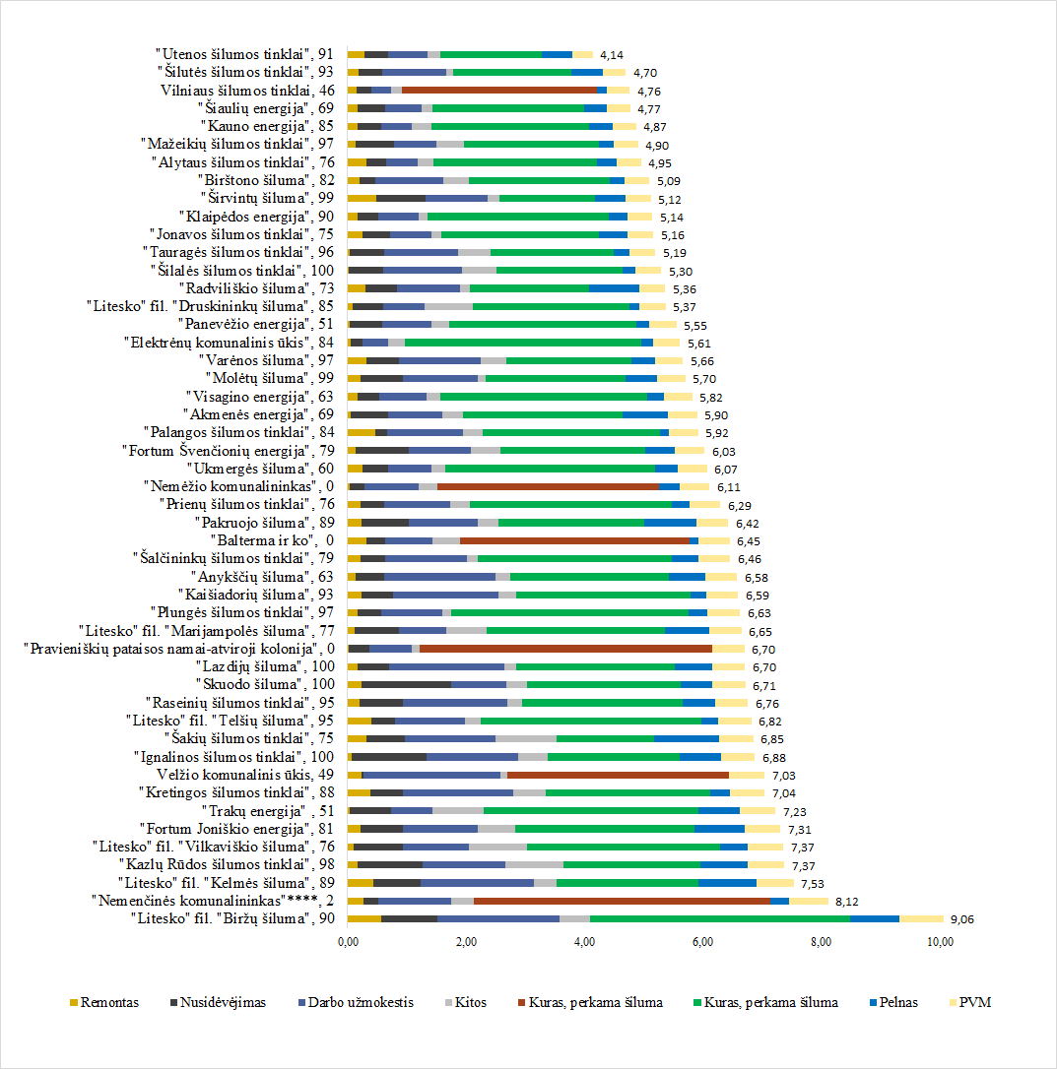
Nusidėvėjimo sąnaudos
dažnai tik
0,3-0,5 ct/kWh

Slide 22
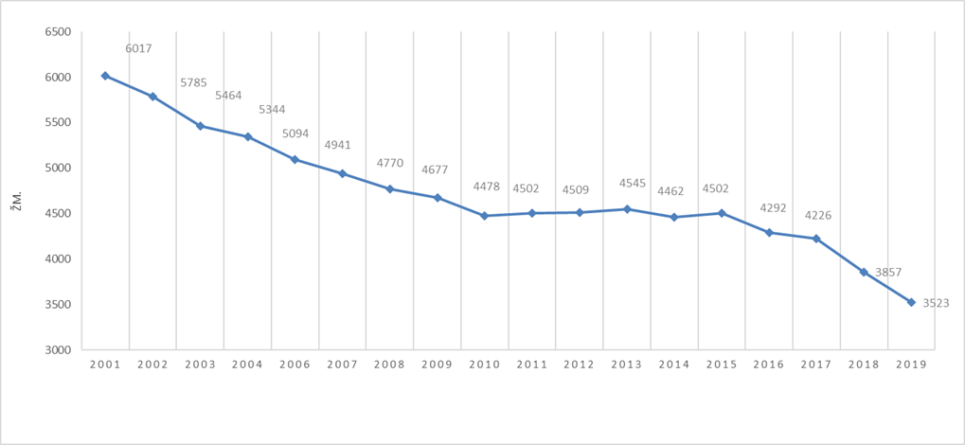
CŠT sektoriuje per paskutinius 5 metus darbuotojų skaičius ženkliai mažėja

Slide 23
Atnaujintas Šilumos kainų metodikos projektas 2020-09-23
Bazinės kainos (kainos dedamųjų) nustatymo atveju:
1.1. numatyta, kad jeigu ūkio subjekto planuojamų einamojo remonto ir aptarnavimo, darbo užmokesčio, finansinių, administracinių, rinkodaros ir pardavimų, kitų personalo ir kitų pastoviųjų sąnaudų, priskirtinų paslaugai (produktui) suma neviršija suminio šių sąnaudų dydžio, apskaičiuoto taikant lyginamuosius rodiklius, atskiros šių sąnaudų grupės nėra ribojamos, t. y. ūkio subjektas pagrįstas sąnaudas tarp minėtų sąnaudų grupių paskirsto savo nuožiūra. Jeigu ūkio subjekto bendra sąnaudų suma viršija sąnaudų sumą, apskaičiuotą pagal lyginamuosius rodiklius, darbo užmokesčio sąnaudų ir (arba) einamojo remonto ir aptarnavimo sąnaudų ir (arba) kitų pastoviųjų sąnaudų suma negali viršyti atitinkamos sąnaudų grupės sumos, apskaičiuotos pagal lyginamuosius rodiklius. Tokiu atveju minėtų sąnaudų grupių sumos koreguojamos taip, kad neviršytų bendros sąnaudų sumos.
1.2. numatyta, kad elektros energijos technologinėms reikmėms sąnaudų apimtis (kWh) ir vandens technologinėms reikmėms sąnaudų apimtis (m³) vertinama atsižvelgiant į suminę šilumos gamybos ir šilumos perdavimo verslo vienetų elektros energijos technologinėms reikmėms sąnaudų apimtį (kWh) ir vandens technologinėms reikmėms sąnaudų apimtį (m³) apskaičiuotą įvertinant atitinkamus elektros energijos technologinėms reikmėms ir vandens technologinėms reikmėms lyginamuosius rodiklius;
1.3. aiškiau struktūruotas šilumos (produkto) gamybos bazinės kainos (kainos dedamųjų) nustatymas, kai šilumos tiekėjo aptarnaujamoje teritorijoje neveikia nepriklausomi šilumos gamintojai ir kai nepriklausomi šilumos gamintojai veikia.

Slide 24
Atnaujintas Šilumos kainų metodikos projektas 2020-09-23
2. Bazinės kainos (kainos dedamųjų) perskaičiavimas:
2.1. pakeistas darbo užmokesčio sąnaudų, įvertintų šilumos bazinėje kainoje (kainos dedamosiose), perskaičiavimo principas, numatant, kad ne didesnis, nei Lietuvos Respublikos finansų ministerijos prognozuojamas darbo užmokesčio sąnaudų pokytis vertinamas nuo galiojančiose šilumos kainose (kainos dedamosiose) įvertinto darbo užmokesčio sąnaudų;
2.2. numatyta, kad kai bazinės kainos galiojimo laikotarpiu yra prijungiamos naujos šilumos tiekimo sistemos, kintamosios sąnaudos yra perskaičiuojamos atsižvelgiant į pakitusią kuro struktūrą, lyginamąsias kuro, elektros ir vandens energijos sąnaudas šilumos vienetui gaminti, kitas kintamąsias sąnaudas;
2.3. aiškiau reglamentuotas kitų kintamųjų sąnaudų perskaičiavimas, numatant, kokios sąnaudos ir dėl kokių priežasčių gali būti perskaičiuojamos.
3. Kiti pakeitimai:
3.1. lyginant su šiuo metu galiojančia Metodika, nustatyta didesnė leistinos gauti investicijų grąžos (viršpelnio) riba. Projekte numatyta, kad tuo atveju, kai ūkio subjekto investicijų grąža yra iki 2 proc. didesnė, nei ūkio subjektui nustatyta, ši investicijų grąža yra paliekama ūkio subjektui. Tuo atveju, jei ūkio subjekto faktinė investicijų grąža yra nuo 2 iki 6 proc. didesnė, nei ūkio subjektui nustatyta, ūkio subjektui paliekama visa investicijų grąža iki 2 proc. ir 50 proc. nustatytos investicijų grąžos viršijimo nuo 2 iki 6 proc.;

Slide 25
Atnaujintas Šilumos kainų metodikos projektas 2020-09-23
Po pirmosios viešosios konsultacijos Projekte atlikti šie esminiai pakeitimai:
1. Detalizuotas suminis pastoviųjų sąnaudų vertinimas bazinės kainos nustatymo metu (Metodikos projekto 52 punktas). Projekte aiškiai aprašyti suminio pastoviųjų sąnaudų vertinimo žingsniai, nurodyta kaip vertinimas atliekamas planuojamoms sąnaudoms neviršijant pagal lyginamuosius rodiklius apskaičiuoto dydžio ir kaip – šį dydį viršijant. Paaiškintas atskirų sąnaudų grupių vertinimas kai bendra planuojamų sąnaudų suma viršija pastoviųjų sąnaudų sumą, apskaičiuotą pagal lyginamuosius rodiklius. Taip pat reglamentuota, kad bendra pastoviųjų sąnaudų apimtis gali viršyti pagal lyginamuosius rodiklius apskaičiuotą sąnaudų apimtį, kai ūkio subjektas pateikia tokį viršijimą pagrindžiančią informaciją.
3. Projekto III skyrius papildytas antruoju skirsniu, kuriame pateikta šilumos bazinės kainos nustatymo procedūra. Analogiškai, Projekto IV skyrius papildytas pirmuoju skirsniu, kuriame išdėstyta perskaičiuotų šilumos kainų dedamųjų nustatymo procedūra.
4. Projektas papildytas 14 ir 15 priedais, siekiant palengvinti ūkio subjektams duomenų teikimą reguliuojančioms institucijoms.

Slide 26
Atnaujintas Šilumos kainų metodikos projektas 2020-09-23
Po pirmosios viešosios konsultacijos Projekte atlikti kiti pakeitimai:
1. Atsižvelgus į Lietuvos Respublikos šilumos ūkio įstatymo 2 straipsnio 37 dalį, Projekte atsisakyta dvinarės kainos pastoviosios dedamosios, išreiškiamos eurais per mėnesį.
2. Numatytas rezervinės šiluminės galios užtikrinimo paslaugos dvinarės kainos kintamosios dedamosios apskaičiavimas reguliuojamiems nepriklausomiems šilumos gamintojams, kurie teikia tokią paslaugą.
3. patikslinta šilumos kainos apskaičiavimo ir nustatymo procedūra konkurenciniams šilumos vartotojams.
4. Siekiant aiškumo, atsisakyta perteklinių formulių bei atlikti kiti techniniai ir redakciniai pakeitimai.
Taryba prašo savo pastabas bei pasiūlymus Projektui pateikti iki lapkričio 2 d. Informuojame, kad Taryba planuoja iki lapkričio 2 d. sektoriaus dalyviams pristatyti Projektą, apie pristatymo datą ir laiką sektoriaus dalyviai bus informuoti atskiru raštu.

Slide 27
Šilumos perdavimas

Slide 28
Elektra šilumos perdavimui

Slide 29
CŠT sektoriaus KAINODAROS tobulinimo kryptys
Šilumos kainas siūloma nustatyti naudojant faktinius snaudų duomenis, esant reikalui, formuoti ekonomiškai pagrįstas (bet ne mechanines) efektyvinimo užduotis. Dauguma „nepripažintų“ sąnaudų niekur nedingsta
Šilumos kainų nustatymą ir jų perskaičiavimą atlikti vienu metu, pasibaigus kalendoriniams finansiniams metams
Įmonėms turi būti mažinama reguliavimo našta, o pelno dydis skatina siekti geresnių techninių ir ekonominių rezultatų
Kainodara turi skatinti siekti geresnio galutinio rezultato, bet ne grąžinti atskiras detales...
Ar šilumos tiekimo veikla nepagrįstai pelninga?
Ar yra didelis potencialas ekonominiam efektyvumui didinti?

Slide 30
LT CŠT sektoriaus PROBLEMOS ir RIZIKOS
Ekonominės aplinkybės: nekorektiška kainodara, nepadengtos sąnaudos, investicijų susigrąžinimo rizika, finansinių srautų išbalansavimas, šilta žiema, renovacija, paskolų neprieinamumas, ES paramos mažėjimas…
Teisinės kliūtys ir barjerai: pernelyg detalus, sudėtingas ir nekokybiškas teisinis reglamentavimas, inovacijų rizika, suvaržytos iniciatyvos, neapibrėžtumai ir neaiškumai...
Konkurencija: NŠG, dujinis šildymas, šilumos siurbliai, saulės kolektoriai...
Sprendimų paieška: reguliavimo ir kainodaros tobulinimas, grįžtantys ir nauji šilumos vartotojai, paslaugų spektro plėtra, specialieji ŠŪ planai, technologiniai sprendimai ir inovacijos

Slide 31
Ekonominės rizikos faktoriai
Nepadengtos sąnaudos (vėluojantys šilumos kainų nustatymai ir pasenę rodikliai, viršnorminiai dydžiai, neįskaičiuotos apyvartinių lėšų palūkanos, pelno - investicinės grąžos nekorektiškas panaudojimas arba išėmimas iš įmonių...)
Išbalansuoti finansiniai srautai (kainų nustatymo vėlavimai, šilta žiema, nesurinktų/permokėtų lėšų grąžinimai, skirtingos nusidėvėjimo normos...)
Paramos lėšų mažėjimas (nebus skiriama vamzdynų keitimui ir biokuro katilams, ATL lėšų mažėjimas?)
Reguliuojamos veiklos turto vertės buhalterinis nusidėvėjimas (mažėja RAB bazė, mažiau amortizacinių atskaitymų, mažesnė pelno masė, mažesnė vertė bankiniam įkeitimui...)
Mažėjančios pajamos iš šilumos tiekimo (renovacija, NŠG, šiltėjančios žiemos...)

Slide 32
KONKURENCIJA su DUJINIU ŠILDYMU

Slide 33
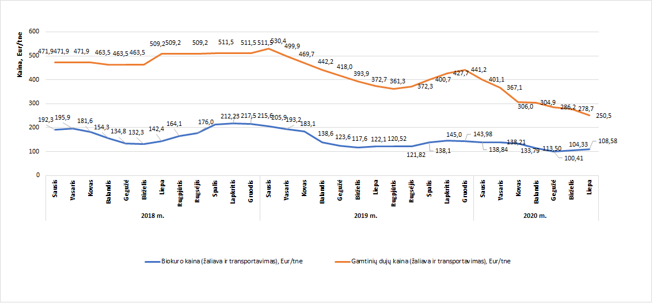
Dujų ir biokuro kainos

Slide 34

Dujinio šildymo kainos priklausomybė nuo DUJŲ KAINOS
Nuo šių metų dujos atpigo 22%, tai II grupės vartotojams atitinka
nuo 0.46 Eur/m3
iki 0.36 Eur/m³

Slide 35
Paiūlymai Energetikos ministerijai
Atnaujinti Šilumos ūkio specialiųjų planų rengimo taisykles, įvertinant jų taikymo patirtį ir naujus iššūkius. Lietuvos energetinės strategijos (NEKV planas ir t.t.) tikslai (uždaviniai) turėtų būti konkrečiai atsispindėti ir atskirų miestų šilumos ūkio specialiuose planuose.
Turėtų būti įstatymo lygmeniu aiškiai suformuota teisinė nuostata, kad CŠT infrastruktūra, kaip būtina suteikti valstybės reguliuojamą viešąją paslaugą, užtikrinant daugumos miestų gyventojų gyvybinius poreikius, turi būti vystoma planingai.
Siūloma atsisakyti planų valstybiniu reglamentavimu kištis į biokuro rinkos santykius, o Lietuvos biokuro tiekėjams pagalbą, esant reikalui, teikti tiesioginės paramos priemonėmis.
Atšaukti valstybės paramos priemones, skirtas dubliuoti skirtingų atsinaujinančių išteklių naudojimą tam pačiam objektui, vieną iš jų pakeičiant kitu. Parama turi būti skirta tik vieną kartą.
Siekiant didesnės ekonominės motyvacijos keisti iškastinį kurą atsinaujinančiais ištekliais, svarstytinas didesnio akcizo taikymas ar anglies mokesčio įvedimas importuojamoms gamtinėms dujoms.
Inicijuoti Šilumos ūkio įstatymo pataisas, supaprastinant ir padarant lankstesnę šilumos sektoriaus kainodarą, padengiant būtinąsias sąnaudas ir suteikiant daugiau galimybių, išlaikant esamus ir pritraukiant naujus šilumos vartotojus. Reguliavimas turi būti nukreiptas į paslaugos technologinį ir ekonominį prieinamumą vartotojams, bet ne į atskiras šio proceso detales. Ypatingai svarbu lanksčiai reaguoti į pastatų renovacijos poveikį ir suteikti galimybes konkuruoti ir vystyti naujas veiklas.
Pakoreguoti pasenusius ir nebeatitinkančius realijų bei poreikių Energetikos ministerijos kuruojamus teisės aktus, pavyzdžiui, sumažinant šilumos tiekimo kaštus dėl rezervinio kuro ir rezervinių šilumos generavimo įrenginių reglamentavimo, įvertinant, kad pagrindinis kuras CŠT sistemose jau biokuras, o šilumą gali gaminti įvairaus statuso šilumos gamintojai,

Slide 36
Konkurencija su DUJINIU ŠILDYMU
Atpigo gamtinės dujos ir dujinis šildymas gali vėl pasidaryti patraukli šildymo alternatyva...
Kokie galimi sprendimai?
1. Specialieji šilumos ūkio planai turi nustatyti šildymo būdų zonas – negalima dubliuoti infrastruktūros – tai viešųjų lėšų švaistymas – nevertinamos bendrosios išlaidos
2. Valstybės tikslas – energetikos dekarbonizacija – iškastinis kuras turi būti ribojamas:
Didesnis akcizas gamtinėms dujoms?
Nacionalinis CO₂ mokestis mažesniems kaip 20 MW šilumos šaltiniams?
3. Konkurencija dėl ilgalaikės šildymo infrastruktūros SUKŪRIMO? Sugrąžinus investicijas (per 15-25 metus) galimas šildymo būdo keitimas.
Negalima švaistyti viešųjų lėšų...

Slide 37
ŠILUMOS SIURBLIAI: Daugiabučiuose ar CŠT sistemose?

Slide 38
COP priklausomybė nuo keliamų temperatūrų

Slide 39
Šilumos siurblių gaminamos šilumos orientacinė kaina, be PVM
Šilumos siurbliai šildymui
 | Tipas | Investicija | Galia | Gamyba | Investicija | Efektyvumas | El kaina | Tarnavimo laikas | Šilumos kaina
 |  | Eur / kW | kW | MWh | Eur | COP | ct / kWh
Namas | Geoterminis | 1,400 | 8 | 21 | 11,450 | 4 | 15 | 20 | 6.47
Namas | oras - vanduo | 800 | 8 | 21 | 6,650 | 3 | 15 | 20 | 6.58
Daugiabutis | Geoterminis | 1,300 | 200 | 526 | 262,750 | 4 | 15 | 20 | 6.25
Daugiabutis | oras - vanduo | 700 | 200 | 526 | 142,750 | 3 | 15 | 20 | 6.36
Komercinis pastatatas | Geoterminis | 1,300 | 1000 | 2628 | 1,322,900 | 4 | 12 | 20 | 5.52
Komercinis pastatatas | oras - vanduo | 700 | 1000 | 2628 | 722,900 | 3 | 12 | 20 | 5.38

Slide 40
Šilumos siurbliais gaminamos šilumos savikaina

Slide 41
Skirtingų šildymo būdų PALYGINIMO prielaidos
Įrengiama šiluminė galia 1.5 MWš
Nešildymo sezonas 4000 val
Šildymo sezonas 4760 val
Gamyba šildymo sezono metu 19000 MWh
Nešildymo sezono gamyba 3200 MWh
Maks. Šildymo sezono apkrovimas 7.5 MW
Vid. nešildymo sezono apkrovimas 0.8 MW

Slide 42
Naujų šilumos gamybos įrenginių KONKURENCINGUMAS
Pavadinimas | Vienetai | Biokuro katilas |  | Šilumos siurblys |  | Saulės kolektoriai
 |  | Nešildymo sezonas | Metinė gamyba | Nešildymo sezonas | Metinė gamyba | Nešildymo sezonas
Įrenginio panaudojimo laipsnis |  | 0.24 | 0.79 | 0.24 | 0.79 | 0.24
Investicija | tūkst. Eur. / MWš | 300 | 300 | 660 | 660 | nuo 230 iki 250 už m2
Investicija | tūkst. Eur. | 450 | 450 | 990 | 990 | 3800
Investicija + subsidija | tūkst. Eur. | 450 | 450 | 990 | 990 | 2280
Amortizacija | metai | 16 | 16 | 20 | 20 | 20
Amortizacija | tūkst. Eur. /m | 28 | 28 | 50 | 50 | 114
Vidutinės palūkanos (5%) | tūkst. Eur. /m | 11 | 11 | 25 | 25 | 57
Eksploatacija ir aptarnavimas | tūkst. Eur. | 37 | 67 | 12 | 35 | 1
Vartojama energija | Eur/MWh | 12 | 12 | 130 | 130 | 0
Išlaidos energijai | tūkst. Eur. /m | 38 | 158 | 416 | 1708 | 0
Šilumos gamybos kaina | Eur/MWh | 20.8 | 14.7 | 48.0 | 37.3 | 35.7
Šilumos gamybos kaina | ct/kWh | 2.08 | 1.47 | 4.80 | 3.73 | 3.57

Slide 43
RENOVACIJA

Slide 44
Šilumos kainos priklausomybė nuo pardavimų

Slide 45

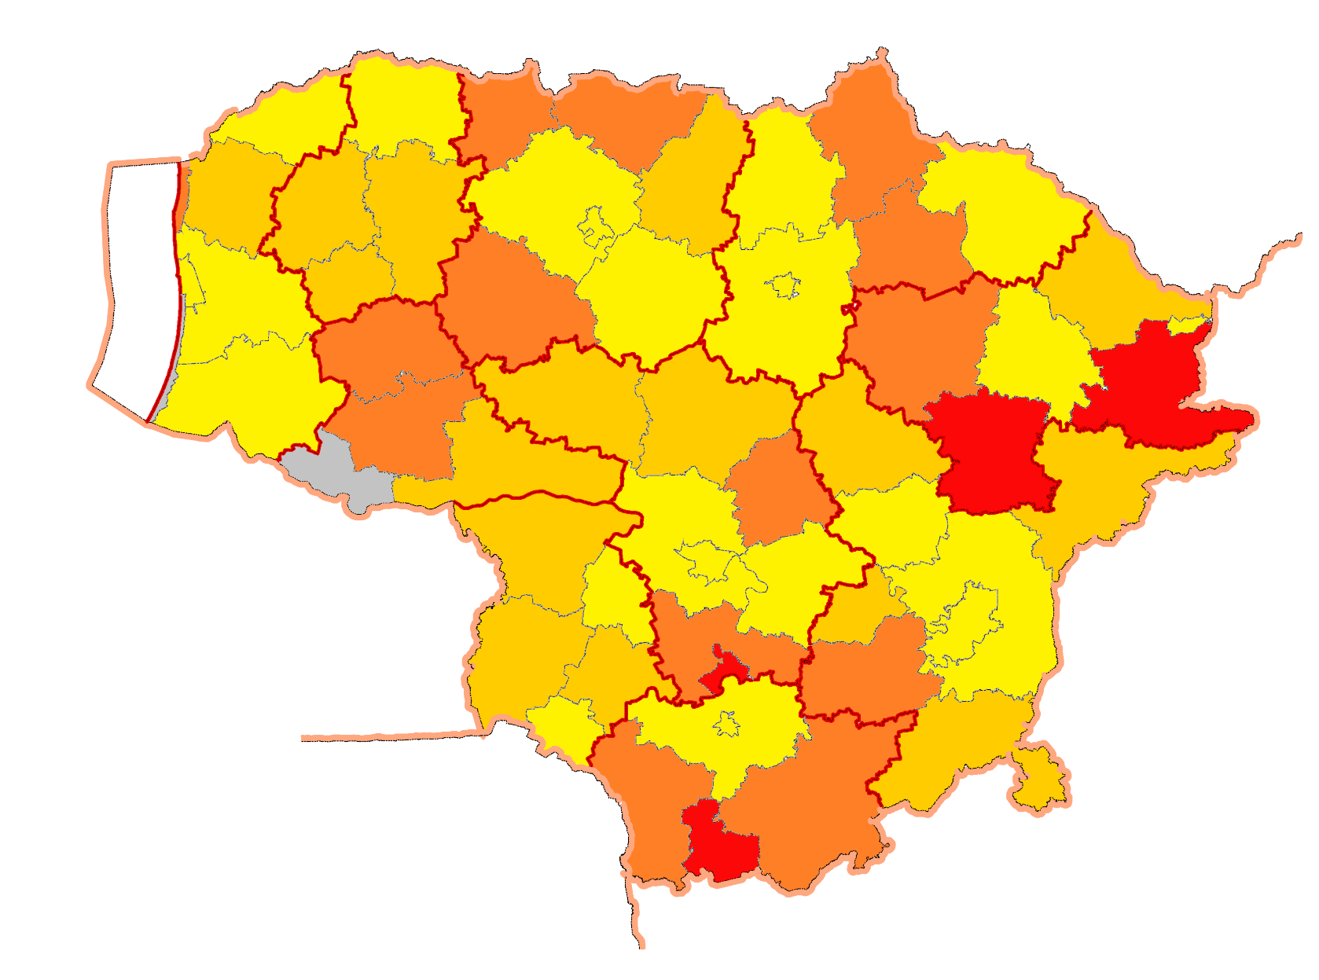

Šiandieninis Lietuvos renovacijos žemėlapis (atnaujintų namų skaičius proc. nuo visų savivaldybėje esančių daugiabučių)
Programoje dalyvauja 59 iš 60 šalies savivaldybių
nuo 2013 m. baigti įgyvendinti 2195 projektai, investicijos – 600 mln. EUR
šiuo metu įgyvendinama apie 1600 renovacijos projektų, iš kurių:
- daugiau kaip 400 – vykdo RD
- apie 500 – parengti techniniai darbo projektai/gauti statybų leidimai/ perkami ar vykdomi RD
- daugiau kaip 700 – vykdo susirinkimus finansuotojui pasirinkti
Šiaulių raj.
Šiauliai
Klaipėda
Klaipėdos raj.
Ignalinos raj.
Molėtų raj.
Kaunas
Kauno raj.
Vilnius
Vilniaus raj.
Birštonas
0 %
< 10 %
10-20 %
Druskininkai
20-30 %
> 30 %

Slide 46
Pastatų renovacija ir CŠT sistemų atnaujinimas
Renovacijos ir CŠT sistemų atnaujinimo ankstyvas ir sisteminis derinimas – KVARTALINĖS renovacijos planavimas – energetinio efektyvinimo priemonė
Technologinių sprendinių įkomponavimas į Šilumos ūkio specialiuosius planus (palaipsnis perėjimas į žematemperatūrinį kiekybinio reguliavimo šilumos tiekimą, žemos temperatūros „salų“ formavimas CŠT sistemose, „vasariniai“ šilumos šaltiniai su šilumos akumuliacija..)
CŠT įmonių „priėjimas prie šilumos punktų“ ir galimybė juos modernizuoti
Centralizuotas vėsinimas (numatoma ES parama)
Papildomos paslaugos
Suteikti galimybę prižiūrėti ir modernizuoti šilumos punktus, kad įgyvendinti energijos taupymo priemones ir plėsti paslaugų spektrą...

Slide 47

PAPILDOMA INFORMACIJA
DISKUSIJAI

Slide 48
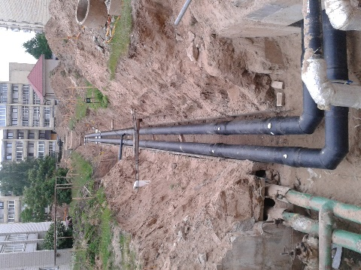
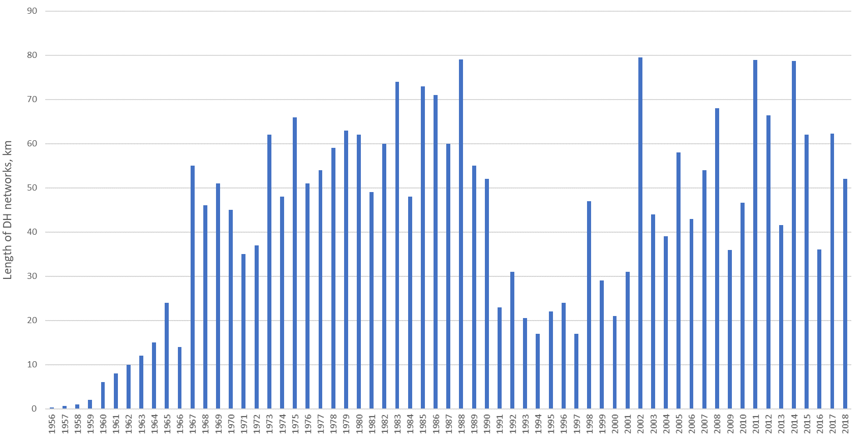
Vamzdynų keitimas ir plėtra, km
Mažės parama vamzdynų keitimui

Slide 49
Šilumos rinkos perspektyvos
Renovacija mažins šilumos pardavimus
Renovacijos ir CŠT sistemų atnaujinimo ankstyvas ir sisteminis derinimas
Naujų ir grįžtančių vartotojų pritraukimas
CŠT sistemų plėtra ir stambinimas
Lanksti kainodara prekybos centrų atžvilgiu
Papildomų pajamų paieška: naujos paslaugos (pastatų vidaus sistemų priežiūra bei atnaujinimas, individualus šildymo reguliavimo diegimas, energijos taupymo projektai...)
KONKURENCIJA SU DUJINIU ŠILDYMU, SAULĖS KOLEKTORIAIS, ŠILUMOS SIURBLIAIS...

Slide 50
2021–2027 m. ES sanglaudos politikos reglamentų projektai ir gairės
Dabartiniame 2021-2027 m. ES SF Veiksmų programos rengimo etape yra dėliojamos numatytų prioritetų (viso yra 5 prioritetai) veiklos pagal esamus uždavinius (CŠT sektoriui aktualus 2 prioritetas su dviem uždaviniais):
1) Skatinti naudoti energijos vartojimo efektyvumą didinančias priemones
2) Skatinti naudoti atsinaujinančiąją energiją (biokurą naudojančias KJ ir kitus AEI)
Konkretesnės planuojamos priemonės:
Individualių namų su energetiškai neefektyviais gamybos šaltiniais prijungimui prie CŠT
Kitokių nei biokuras AEI gamybos šaltinių bei šilumos talpyklų diegimas CŠT sektoriuje (įskaitant biokogeneraciją)
Susidevėjusių biokatilų keitimas į biokogeneracijos įrenginius
„Šilumos tinkų modernizavimas“ nebeliks - nebent CŠT tinklų efektyvumo didinimui, pereinant į žematemperatūrinį režimą, kvartalinėje renovacijoje.
Išmaniosios apskaitos diegimas CŠT sistemose (nuotolinis duomenų nuskaitymas ir kt.)
Atliekinės šilumos tiekimas į CŠT tinklus.....

Slide 51
Kiti spręstini klausimai
Karšto vandens tiekimo organizavimas
Rezervinio kuro ir galių reglamentavimas
Nuosavos elektros naudojimas nuosavuose objektuose
„Žaliųjų“ šilumos sertifikatų išdavimas
Specialiųjų žemės naudojimo sąlygų įstatymo taikymo praktika (konsultacija su AM)
Vidaus šildymo sistemų papildymo skaitiklių metrologinės patikros reglamentavimas
Šilumos tiekimo ir vartojimo taisyklių naujos redakcijos parengimas
Stambių avarijų CŠT sistemose modeliavimas ir techninis pasirengimas avarijų prevencijai bei pasekmių likvidavimui
Centralizuoto šilumos ir vėsumos rinkų plėtra, kaip paskatinti?
Termofikacinio vandens kokybės gerinimas, vamzdynų resurso ilginimas
Šilumos perdavimo tinklų apsaugos zonų reglamentavimas, siūlymai tinklams suteikti viešo intereso statusą...

Slide 52
EM: dėl CŠT įmonių finansinė padėtis ir kainodaros tobulinimo
Įvertinti pagrindines priežastis, lemiančias nepatenkinamą finansinę CŠT sektoriaus padėtį;
Įvertinti CŠT įmonių turimą ATL kiekį ir panaudojimą;
VERT nagrinėja galimas kainodaros alternatyvas;
Savivalda šilumos kainų nustatyme turi dalyvauti;
Šios dienos problema – bazinė kaina, nes neatlieka savo funkcijų, o sukuria nuostolius bei išbalansuoja finansinius srautus;
LŠTA įvardins problemas kylančias dėl dabartinės kainodaros reglamentavimo Šilumos ūkio įstatyme;
LŠTA pateiks kelis alternatyvius siūlymus kainodaros koncepcijai suformuoti (išsiųsta apklausa šilumos tiekimo įmonėms iki vasario 7 d.);
LŠTA pateiks dvinarės šilumos kainos koncepciją ir taikymo pavyzdžius kitose šalyse, privalumus ir pan.
Sudaryti galimybę CŠT tiekėjams lanksčiai taikyti kainų planus vartotojams (kaip dujose ar elektros sektoriuje);

Slide 53

AČIŪ UŽ DĖMESĮ!

